Slide 1
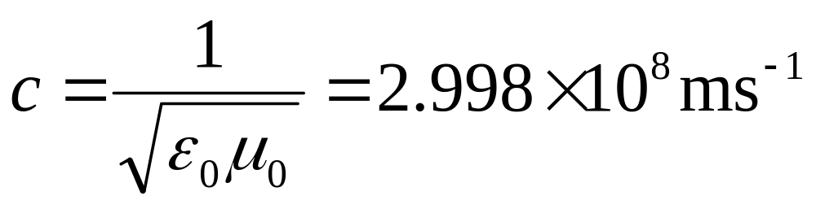
14.2 狭义相对论的两个基本假设
一、光速的伽利略速度变换未能被实验证实
光是电磁波，由麦克斯韦方程组可知, 光在真空中传播的速度为
c 是一个恒量，光在真空中沿各个方向传播的速率与参考系的选择及光传播的方向无关。

Slide 2
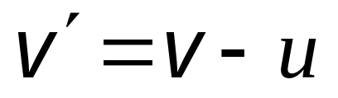
根据伽利略速度变换式 ，不同惯性参考系中的观察者，测定同一光束传播速度时结论不同。 c 是一个恒量是相对哪一个惯性参考系而言的？
1. 以太理论的提出
以太是传播包括光波在内的电磁波的弹性媒质，它充满整个宇宙空间。以太中带电粒子振动会引起以太变形，这种变形以弹性波的形式传播，这就是电磁波。

Slide 3



以太是绝对静止的参考系，只有在这个参考系中光速才是与方向无关的恒量 c 。
于是人们致力于寻找这个绝对静止参考系。
2. 迈克耳孙 —莫雷实验
以太风
M₂
②
M₁
迈克耳孙 — 莫雷实验的装置是迈克耳孙干涉仪，实验中 l₁ = l₂ = l 。
G
①
②
①
o
两束相干光在 O 处相
干叠加，产生干涉条纹。如果两束光的光程差发生变化，望远镜会观察到条纹的移动。

Slide 4
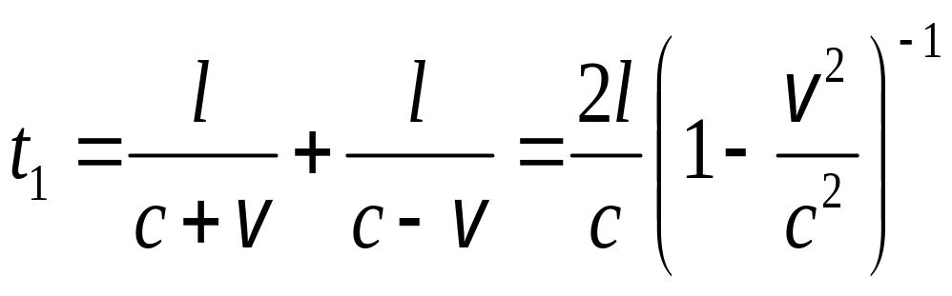
设固定在地球上的装置为运动参考系，其相对于绝对参考系（以太参考系）以速率 v 运动（也是以太风相对地球的速率）。
光束①：按伽利略速度变换，它从G向M₁传播时速率为 c + v, 返回时 c – v，一个来回所需时间是：
c+v
v
c
v
c
c-v
光顺着以太风方向传播
光逆着以太风方向传播
爱因斯坦(Einstein)

Slide 5
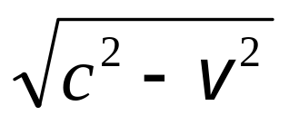
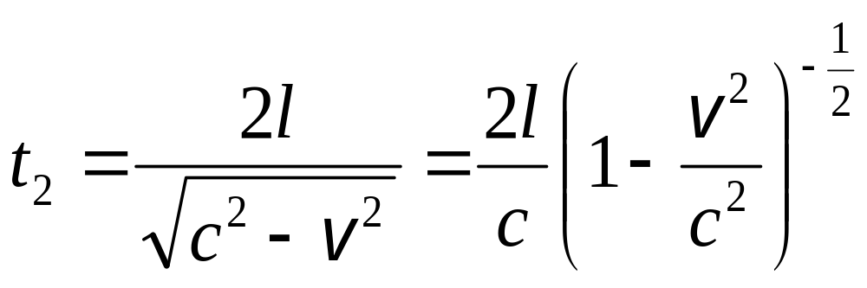


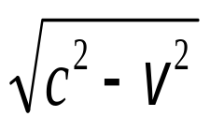
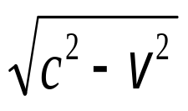
光束②：它从G 向M₂传播时速率和从M₂返回时的速率相等，均为 ，往返一次需要时间：
G → M₂
M₂→ G

Slide 6
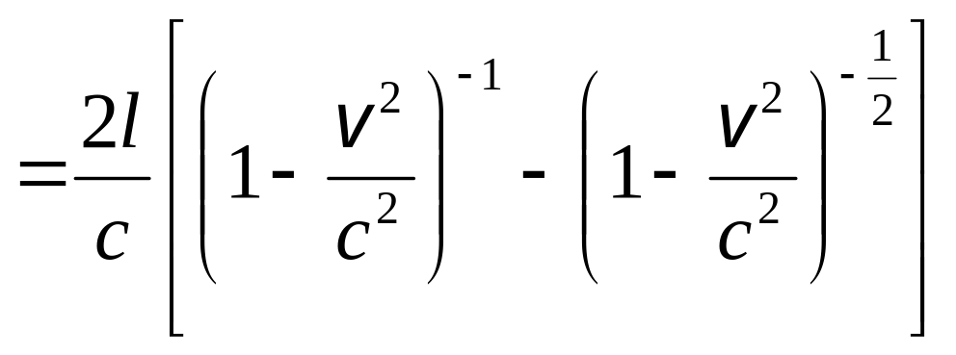
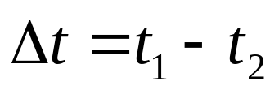
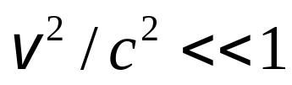
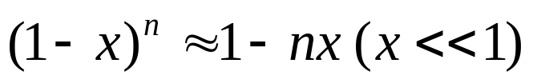
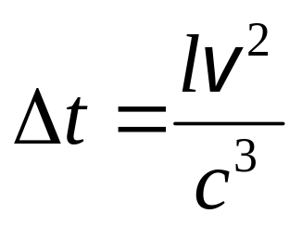
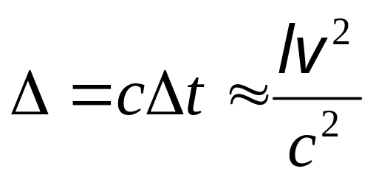
光束1和光束2在两臂中往返的时间差:
因为
,由近似关系
得
两束光的光程差为
干涉仪中会看到干涉条纹。

Slide 7
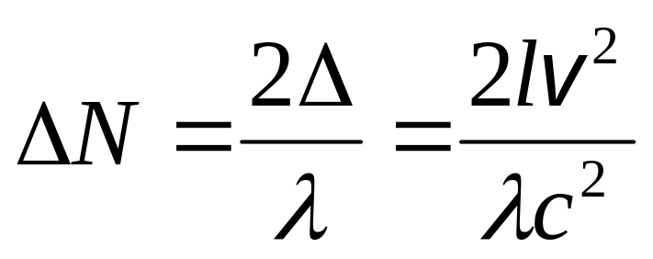
将干涉仪缓慢旋转 90° , 两条臂互换位置，其光程差数值不变，但正负号相反。
旋转引起光程差改变了2Δ，在望远镜中将观察到干涉条纹的移动，视场条纹移动条数为
根据已知数据: l ≈ 10 m,λ= 590nm，地球的轨道速度 v = 3×10 ⁴ m·s ⁻¹, 估计干涉条纹移动条数约为0.4条。
实验结果未能观察到预期移动的干涉条纹。

Slide 8
二、狭义相对论的两个基本假设
1905年，爱因斯坦提出了狭义相对论的两条基本假设。
假设Ⅰ
在所有惯性系中，一切物理学定律都相同，即具有相同的数学表达形式。或者说，对于描述一切物理现象的规律来说，所有惯性系都是等价的。这也称为相对论的相对性原理。
假设Ⅱ
在所有惯性系中，真空中光沿各个方向传播的速率都等于同一个恒量 c,与光源和观察者的运动状态无关。这也称为光速不变原理。

Slide 9
讨论
1. 假设Ⅰ是经典力学相对性原理的推广。
需要注意的是，联系被测量有关各量间的规律，是对任一惯性系都是相同的，这是假设Ⅰ的真正含义。
2. 假设Ⅱ表明的光速不变原理与经典力学是完全不相容的。
但正是根据这个假设才准确地定义了 “ 同时 ” 的概念，并建立起狭义相对论时空观。

